Slide 1
ZER DIRA DATUAK?
PENTSAMENDU KONPUTAZIONALA 5 SAIOTAN
BEÑAT EREZUMA ARISKETA
BEREZUMA.COM

Slide 2
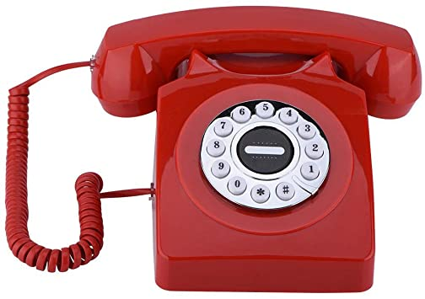
LH 2-5
PENTSAMENDU KONPUTAZIONALA

Slide 3
MATEMATIKAK
4. KONPETENTZIA ESPEZIFIKOA
“ Pentsamendu konputazionala erabiltzea, datuak antolatuz, zatika deskonposatuz, patroiak ezagutuz, orokortuz eta interpretatuz, eta algoritmoak modu gidatuan aldatuz eta sortuz, eguneroko bizitzako egoerak modelizatzeko eta automatizatzeko.”
157/2022 Errege Dekretua, martxoaren 1ekoa, Lehen Hezkuntzako gutxieneko irakaskuntzak eta antolamendua ezartzen dituena. B.O.E. (2022/03/02)

Slide 4
ZER DIRA DATUAK?
DATUEN ALTXORRAREN BILA
SENTSOREDUN GAILUEN DISEINUA
DATUAK, BALDINTZAK ETA HAUTAPENA
LAGUNTZAILE DIGITALAK

Slide 5
ZER DIRA DATUAK?
Irakaslearen gida
1. ikasgaia

Slide 6
Ikaskuntzaren helburuak:
Datuak zer diren ulertzea.
Datuak sailkatzea.
Datuak zein eratan erabili daitezkeen identifikatzea.

Slide 7
Nor naiz ni?
Aukeratu pertsona ezagun bat eta haren inguruko informazioa bilatu.
Nolako informazioa aurkitu dezakezu?

Slide 8
Zein da zure pertsona horren..?
jaiolekua
adina
izena
anai-arreba kopurua
abizena
Jaiotze-data
gustoko janaria
gustoko kolorea
Herrialdea

Slide 9
Zer dira datuak?
Estatistikan, datua elementu edo banako baten gainean jasotako neurketa edo behaketa bat da, elementuaren ezaugarri bat adierazten duena. Adibidez, haur baten adina 8 urtekoa dela jasotzen denean, 8 balioa datu bat da.

Slide 10
Zer dira datuak?
Datuak ordenagailuetan gordetzen dira.
Datuak bi zatitan banatu daitezke: izena eta balioa.
Jaiotza eguna: 1987.02.23

Slide 11
Datuen izenak eta datuen balioak
Datuen izenen adibideak | Datuen balioen adibideak
ADINA BIZILEKUA

Slide 12
Datuak taldekatzen
Eztabaidatu zure alboko kidearekin ea datuak taldekatzeko aukerak zeintzuk izan daitezkeen.
Pentsatu:
Nola idazten diren datuak.
Ea datuak egiazkoak izango diren beti.

Slide 13
Datuak taldekatzen
 | Berdin geratuko dira | Aldatuko dira / aldatu daitezke
Hitzetan idatziak
Zenbakietan idatziak

Slide 14
Nork dauzka zure datuak?
Ikastetxeak zure datu batzuk ditu zerbitzarian.
Ikasle eta irakasleen zein datu uste duzu gordetzen dituela ikastetxeak?
Zergatik uste duzu gordetzen dituela ikastetxeak datu horiek?
Zein beste erakundek izan ditzake zure inguruko datuak?

Slide 15
Beste nork ditu zure datuak?
Fidelizazio txartelak (XBOX, Game, Rituals, Repsol,Travel Card) edo online dendetako txartelak badituzu, zure datuak haiekin partekatzen ari zara.
Zergatik nahi dituzte zure datuak saltokiek?
Notes:
Establish that by identify what they buy, the retailers can identify other similar products they may be interested in and target advertising.
Also knowing if you visit a certain shop more than others can be used to identify when and where you do your shopping.

Slide 16
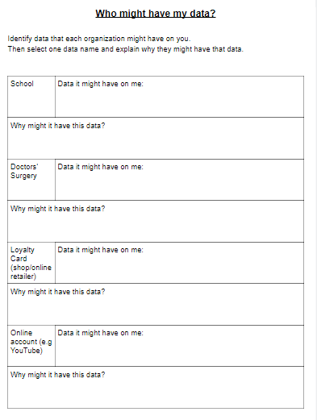
Nork izan ditzake zure datuak?
Bete ezazu orrialde identifikatuz erakunde bakoitzak zure inguruan izan ditzakeen datuak.
Aukeratu datu bat eta eman adibide bat zein erabilera eman diezaioketen aipatuz.

Slide 17
Nola biltzen dira zure datuak?
Ikastetxeak zure datuak biltzen ditu zure guraso/tutoreen bidez, zein zuri eskatuz.
Erakundeei baimena eman ahal diegu gure datuak biltzeko "erabilera baldintzak" onartzen ditugunean web-orri batean edota aplikazioa bat instalatzerakoan.

Slide 18
Nola biltzen dira zure datuak?
Gutariko askok internetera konektatuta ditugu gure etxeko gailuak, adibidez: berogailua, telebista, ahots-laguntzailea,...
Nolako datuak ari dira gailu horiek biltzen?
Zertarako erabili ditzakete datu horiek?
Notes:
We are giving information on the types of programmes we like to watch, the music we listen to, the books we read, what time of day we get up, when we are away on holiday.

Slide 19
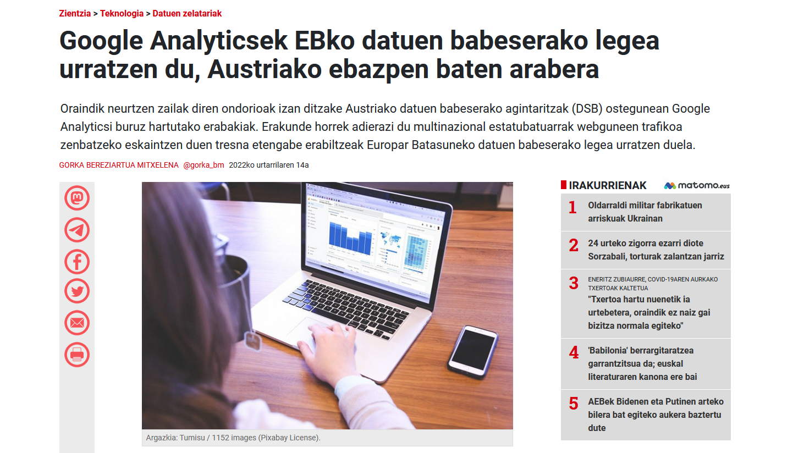
Nola erabiltzen dira zure datuak?
Azken aldian, norbanakoen datuekin enpresa batzuk jarduera desegokia egin duten berriak agertu dira, edota datu horiek ez dituztela ondo gorde.

Slide 20
Ikasitako helburuen laburpena:
Datuak zer diren ulertzea.
Datuak sailkatzea.
Identifikatzea zertarako erabili daitezkeen datuak.

Slide 21
DATUEN ALTXORRAREN BILA
Irakaslearen gida
2. ikasgaia

Slide 22
Ikaskuntzaren helburuak:
Ulertzea gailu batzuek sentsoreak erabiltzen dituztela.
Programa errazak idaztea sentsoreak erabiliz.
Micro:bit-a erabiltzea datuak jasotzeko.

Slide 23
Eskolako datuak
Ikastetxearen inguruko zer informazio jaso dezakegu?

Slide 24
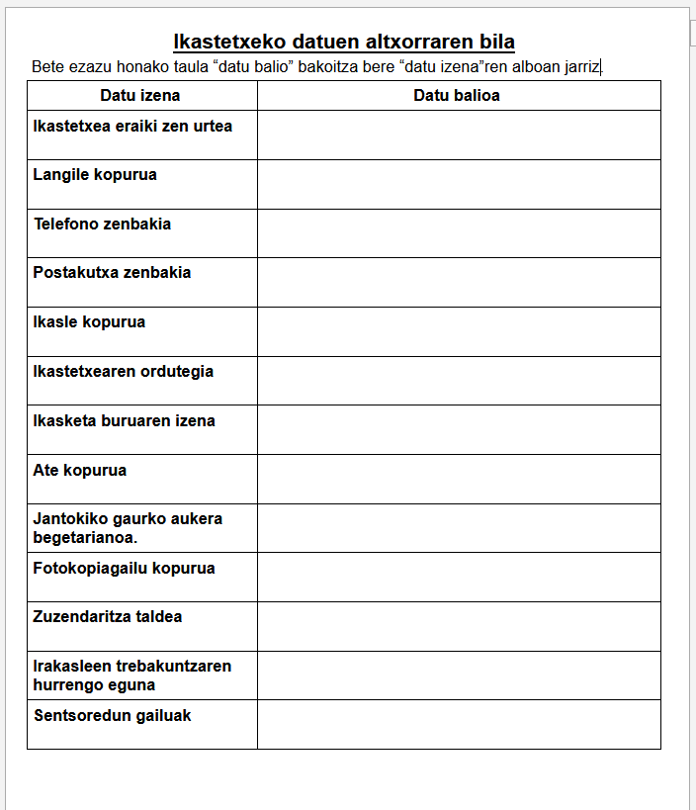
Ikastxearen datuen altxorraren bila (24h)
Nola jaso dezakegu fitxa betetzeko beharrezko datuen multzoa?

Slide 25
Gure datuak berraztertzen
Zein balio lortu duzu datu izen bakoitzeko?
Zein datu izan da lortzen zailena?

Slide 26
Zer dira sentsoreak?
Sentsoreak parametro bat monitorizatzen duten gailuak dira. Tenperatura sentsoreek tenperatura monitorizatzen dute. Euri-sentsoreek euria detektatzen dute.
Aldaketaren bat nabaritzen denean monitorizatzen den aldagaian, sentsoreak eragin dezake beste zerbait gertatzea.

Slide 27
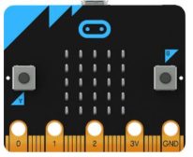
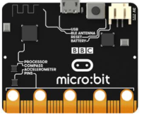
Micro:bit-en sentsoreak
Micro:bit-ek dituen sentsore batzuk erabiliko ditugu.
Zer sentsore dituela uste duzu?
Notes:
Establish that micro:bit has sensors for light, temperature and movement. Explain that in this unit the pupils will be making use of the light and temperature sensors.

Slide 28
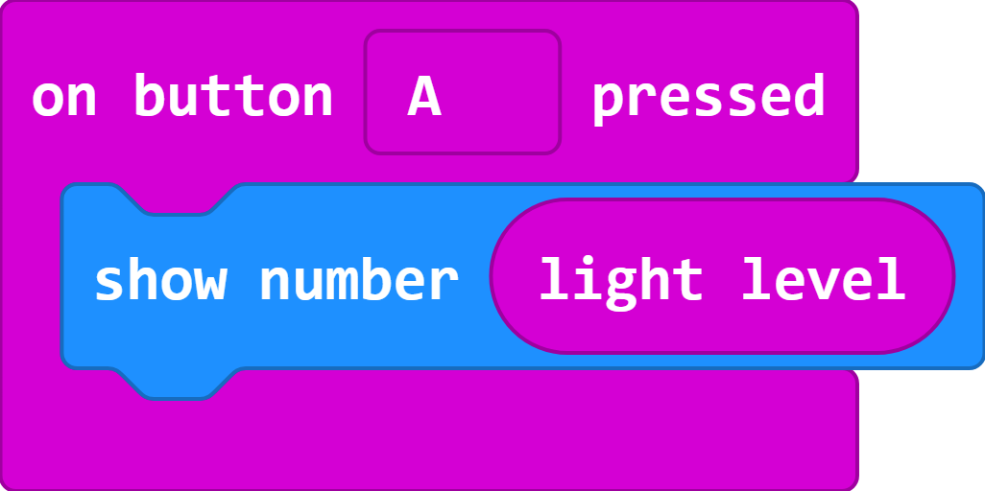
Zer uste duzu egingo duela programa honek?
https://makecode.microbit.org/#pub:_Fbmc40R6FACT

Slide 29
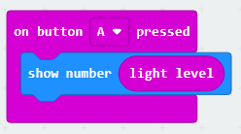
Datuak jasotzen Micro:bit-ekin
Zeintzuk dira, zure ustez, ikastetxeko gune bero eta hotzenak?
Nola erabili dezakegu Micro:bit-a aurkitzeko ikastetxeko gunerik bero eta hotzena?
Nola alda dezakegu "argi-sentsorea"ren programa Micro:bit-ak tenperatura erakusteko?

Slide 30
Datuak jasotzen
Aldatu Micro:bit-aren programa tenperatura datuak jasotzeko.
Gorde programa eta bidali Micro:bit-era
Konektatu pilen kutxa Micro:bit-era
Bisitatu ikastetxeko hainbat gune eta jaso bertako tenperaturak

Slide 31
Gure datuak erabiltzen
Zer tenperatura gorde dituzu ikastetxeko guneetan?.
Zer diote emaitzek?
Ba al dago patroirik emaitzetan?
Emaitzaren batek desegokia ematen al du?
Zergatik jaso ahal izan dugu desegokia den daturen bat?

Slide 32
Ikasitako helburuen laburpena:
Ulertzea gailu batzuek sentsoreak erabiltzen dituztela.
Programa errazak idaztea sentsoreak erabiliz.
Micro:bit-a erabiltzea datuak jasotzeko.

Slide 33
SENTSOREDUN GAILUEN DISEINUA
Irakaslearen gida
3. ikasgaia

Slide 34
Ikaskuntzaren helburuak:
Azaltzea nola erabiltzen den errepikapena sentsoreak programatzerakoan.
Produktua diseinatzeko diseinu irizpidea jarraitzea.
Algoritmoak idaztea sentsoreak nola erabiliko diren erakusten dutenak.

Slide 35
Algoritmoak
BALDIN ETA (IF) ikasgela ilun dago ,
ORDUAN (THEN) altsa eta besoak luzatu zure buruaren gainetik,
BESTELA (ELSE) jesarri.

Slide 36
Algoritmoak
BALDIN ETA (IF) ikasgela argi badago,
ORDUAN (THEN) zutitu eta agur egin,
BESTELA (ELSE) oin bakarrean zutik egon.

Slide 37
Algoritmoak
Idatzi algoritmo bat beheko egitura erabiliz.
BALDIN ETA (IF) ikasgela ilun badago
ORDUAN (THEN)
BESTELA (ELSE)

Slide 38
Kaleko argiak
Bideo honetan gertatzen dena azaldu dezakezu? https://www.youtube.com/watch?v=o0OJ5aTuEAY
Nola diseinatu dezakezu hori "erabaki kutxa" baten bidez?

Slide 39
Bai
Ez

Slide 40
Bai
Ez
Ilun dago?
Piztu kaleko argiak
Amatatu kaleko argiak

Slide 41
Algoritmoa aldatu al da?
BALDIN ETA gela argi bada,
ORDUAN agurtu eskuarekin,
BESTELA oin bakarrean zutik egon.
Notes:
A forever statement hasn’t been added so the pupils should only respond to a change once.

Slide 42
Algoritmoa aldatu al da?
BETI
BALDIN ETA gela argi bada,
ORDUAN agurtu eskuarekin,
BESTELA oin bakarrean zutik egon.
Notes:
A forever statement hasn’t been added so the pupils should only respond to a change once.

Slide 43
Asmatzailea izan
Diseinatu baldintzak:
9-11 urte artekoentzako gailua
Sentsorea du
Zerbait egiten du aldaketa nabaritzen duenean
Diseinuak algoritmoa izan behar du azalduz sentsorea nola erabiliko den.

Slide 44
Sentsoredun gailuaren planifikazioa orria
Diseinuaren baldintzak
- 9-11 urte artekoentzako gailua
- Sentsorea du
- Zerbait egiten du aldaketa nabaritzen duenean
Nire diseinua
Nire algoritmoa

Slide 45
Zure diseinuaren aurkezpena
Aurkeztu zure diseinua zure taldekideen artean.
Azaldu nola betetzen dituen diseinuaren baldintzak.
Identifikatu nola erabili dituzun aukera eta errepikapena zure algoritmoan.

Slide 46
Sentsoredun gailuaren ebaluazio orria
Ebaluatzeko galderak |  | Bai | Ez
Uste duzu gailu hau 9-11 urteko bati gustatuko zaiola?
Gailuak sentsorea du?
Gailuak zerbait egiten du aldaketaren bat nabaritzean?
Algoritmoak aukeraketa du?
Algoritmoak errepikapena erabiltzen du?
Identifikatu diseinuan gustoko duzun gauza bat.
Identifikatu diseinuan hobetu daitekeen gauza bat.

Slide 47
Ikasitako helburuen laburpena
Azaltzea nola erabiltzen den errepikapena sentsoreak programatzerakoan.
Produktua diseinatzeko diseinu irizpidea jarraitzea.
Algoritmoak idaztea sentsoreak nola erabiliko diren erakusten dutenak.

Slide 48
DATUAK, BALDINTZAK ETA HAUTAPENA
Irakaslearen gida
4. ikasgaia

Slide 49
Ikaskuntzaren helburuak:
Datuak baldintza bezala erabili daitezkeela jakitea aukeraketa egiterakoan.
Ikertzea datuen balioa programetan aldatzerakoan horrek dituen eraginak.
Programak idaztea datuak baldintza bezala erabiliz.

Slide 50
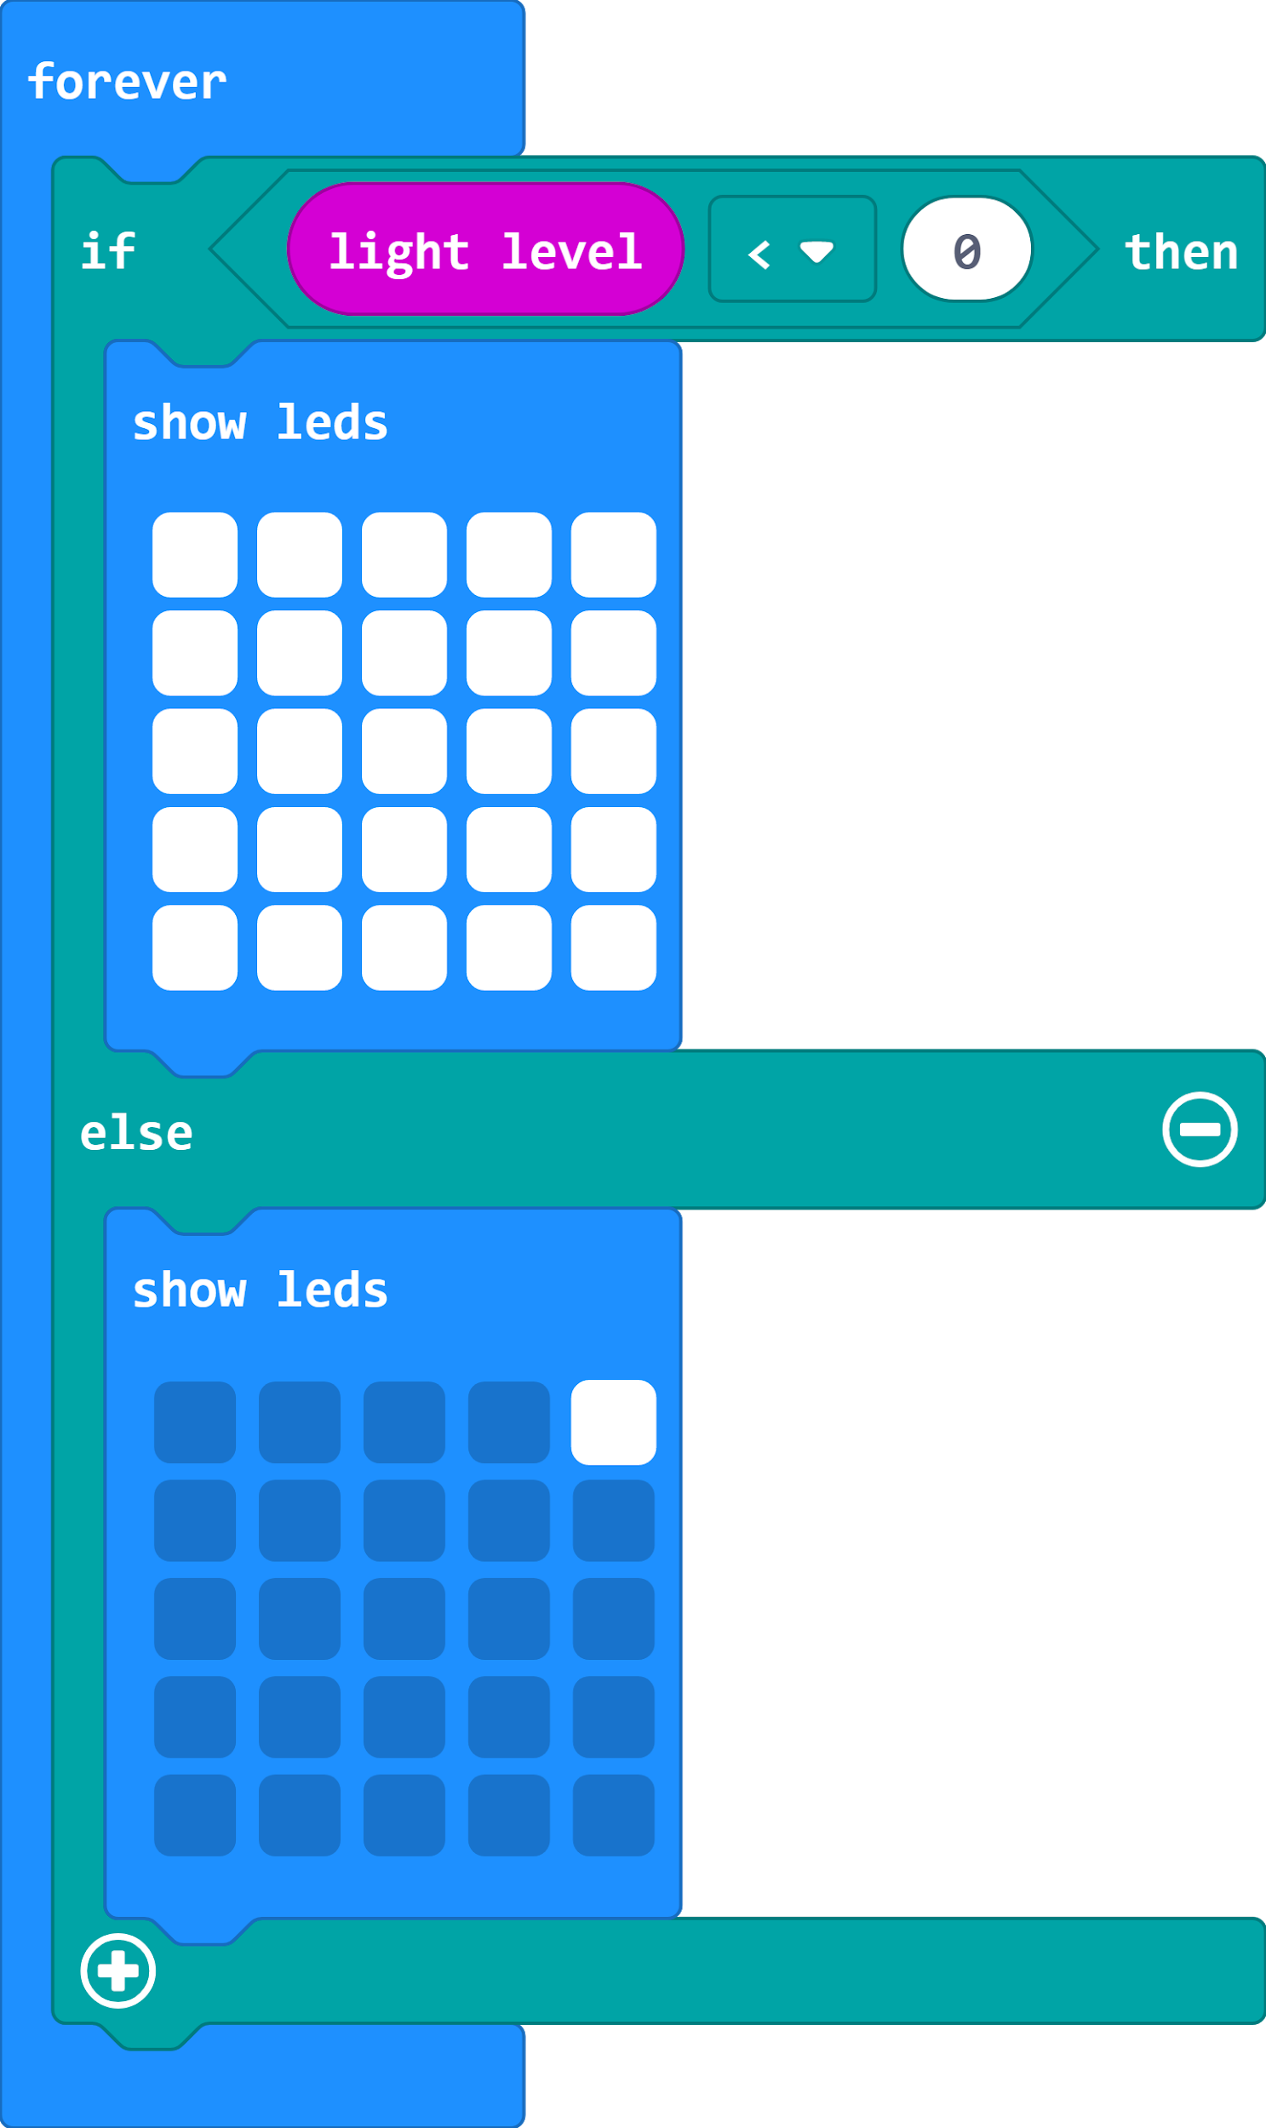
Algoritmoak eta programak
BETI
BALDIN ETA ilun bada
ORDUAN piztu argia
BESTELA amatatu argiak

Slide 51
errepikapena
Algoritmoak eta programak
BETI
BALDIN ETA ilun bada
ORDUAN piztu argia
BESTELA amatatu argia
datua
hautapena

Slide 52
Konputazioaren oinarriak berrikusten
Identifikatu dezakezu programako zein lekutan erabili diren honako kontzeptuak?
Hautapena
Errepikapena
Datua

Slide 53
Programaren irteera aurreikusten
Aurreikusi zer gertatuko den programa hau erabiltzerakoan Micro:bit-ean
Zer gertatuko da ikasgelako argiak amatatzen baditugu?
Notes:
The light sensor keeps checking the light level.
If the light level is less than zero then all the LEDs will be displayed
Otherwise (else) only one LED will be displayed

Slide 54
Programa azalduz
Programak esaten dio Micro:bit-i LED guztiak pizteko argiaren maila zero baino baxuagoa bada.
Aldatu dezakezu programa LED guztiak pizteko ikasgelako argiak pizten direnean?

Slide 55
Sentsoreen eguneroko erabilera
Autoek egunero erabiltzen dituzte sentsoreak gidaria eta bidaiariak seguru izateko.
Klikatu hemen ikusteko nola erabiltzen diren auto batzuetan sentsoreak.

Slide 56
Sentsoreen eguneroko erabilera
Algoritmo bat sortu kanpoko tenperatura zehatz batetik behera oharra adieraziko duena.
Erabili LEDak irudia zure Micro:bit-ean erakusteko.
Erabili MakeCode editorea zure algoritmoa programa baten bilakatzeko.

Slide 57
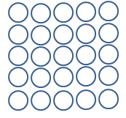
LEDak planifikatzen

Slide 58
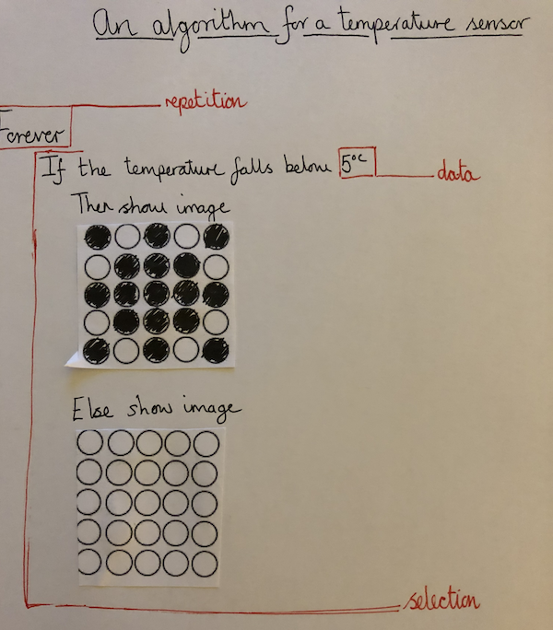
Ikaslearen algoritmo adibidea

Slide 59
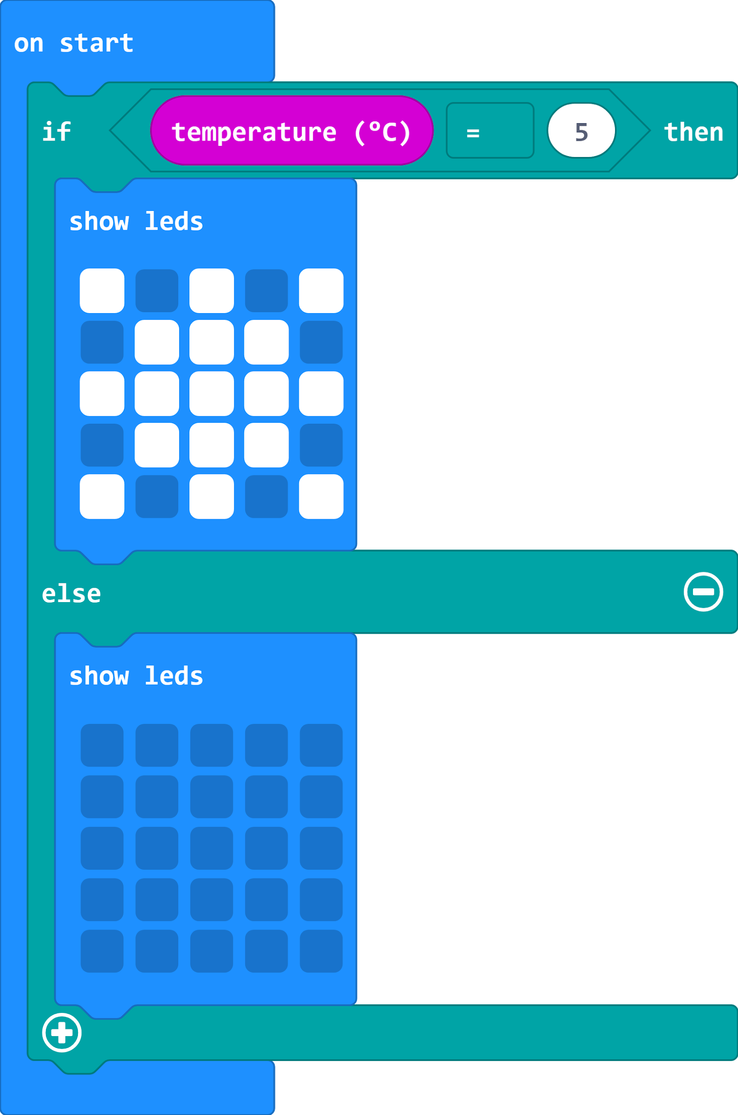
Sentsoreekin erroreak konpontzen
Kodean dagoen errorea aurkitu eta konpondu dezakezu irudia agertzeko 5ºCtik beherako tenperaturan baino ez?
Notes:
A forever loop has not been added so the temperature is only checked once. The condition is If temperature is equal to 5 rather than less than 5. Therefore even if the forever loop is added, the image will only be displayed when the temperature is exactly 5 degrees

Slide 60
Ikaskuntzaren helburuak:
Datuak baldintza bezala erabili daitezkeela jakitea aukeraketa egiterakoan.
Ikertzea datuen balioa programetan aldatzerakoan horrek dituen eraginak.
Programak idaztea datuak baldintza bezala erabiliz.

Slide 61
LAGUNTZAILE DIGITALAK
Irakasleen gida
5. ikasgaia

Slide 62
Ikaskuntzaren helburuak:
Algoritmoak irakurri eta idaztea.
Identifikatzea nola laguntzaile digitalek lan egin dezaketen.
Programa bat idaztea Micro:bit-a laguntzaile digital bezala erabiltzeko.

Slide 63
Algoritmoak eta programak
BETI
BALDIN ETA eskumuturreko berdea baduzu
ORDUAN egin txalo 5 aldiz
BESTELA atzamarra ahoan jarri eta "shh" esan

Slide 64
Algoritmoak eta programak
BETI
BALDIN ETA eskumuturreko gorria baduzu
ORDUAN egin txalo 5 aldiz
BESTELA BALDIN ETA eskumuturreko horia baduzu
ORDUAN zaunka egin 5 aldiz txakurren legez
BESTELA atzamarra ahoan jarri eta "shh" esan

Slide 65
Algoritmoak eta programak
BETI
BALDIN ETA eskumuturreko urdina baduzu
ORDUAN egin txalo 7 aldiz
BESTELA BALDIN ETA eskumuturreko berdea baduzu
ORDUAN miau egin 7 aldiz katuen legez
BESTELA atzamarra ahoan jarri eta "shh" esan

Slide 66
Algoritmoak eta programak
BETI
BALDIN ETA eskumuturreko horia baduzu
ORDUAN klaskatu hatzamarrak 3 aldiz
BESTELA BALDIN ETA eskumuturreko gorria baduzu
ORDUAN oihu egin 3 aldiz saguen legez
BESTELA atzamarra ahoan jarri eta "shh" esan

Slide 67
Idatzi dezakezu zure algoritmoa?
BETI
BALDIN ETA eskumuturreko baduzu
ORDUAN
BESTELA BALDIN ETA eskumuturreko baduzu
ORDUAN
BESTELA

Slide 68
Laguntzaile digitalak
Laguntzaile digitalak ekintzak burutzen dituzten gailuak dira, jarraibideak giza ahotsa direnean.
Laguntzaile digitalen zein adibide ezagutzen duzu?

Slide 69
Micro:bit laguntzaile digitala
Programa bat idatziko dugu Micro:bit-a laguntzaile digitalean bihurtzeko.
Micro:bit-ak sentsoreak erabiliko ditu zuk jantzi beharko dituzun arropak aukeratzeko.
Nola egin dezakegu hori?

Slide 70
Micro:bit, zer jantzi behar dut gaur?
Tenperatura 20℃ baino altuagoa | Tenperatura 5 eta 20℃ artean | Tenperatura 5℃ baino baxuagoa
Jantzi beharko zenuke: | Jantzi beharko zenuke: | Jantzi beharko zenuke:

Slide 71
Tenperatura txartelak
7℃ | 21℃ | 12℃
-2℃ | 11℃ | 1℃
0℃ | 8℃ | 37℃

Slide 72
Laguntzaile digitalaren algoritmoa
BETI
GALDETZEN DUGUNEAN
BALDIN ETA
ORDUAN esan
BESTELA BALDIN ETA
ORDUAN esan
BESTELA esan

Slide 73
Laguntzaile digitalaren algoritmoa
BETI
GALDETZEN DUGUNEAN
BALDIN ETA
ORDUAN esan
BESTELA BALDIN ETA
ORDUAN esan
BESTELA esan
Zer jantzi behar dut gaur?
tenperatura 20℃ baino altuagoa bada
Praka laburrak eta kamiseta
Tenperatura 5℃ baino baxuagoa bada
Botak, eskularruak, bufanda
zapatilak, praka luzeak eta jertsea

Slide 74
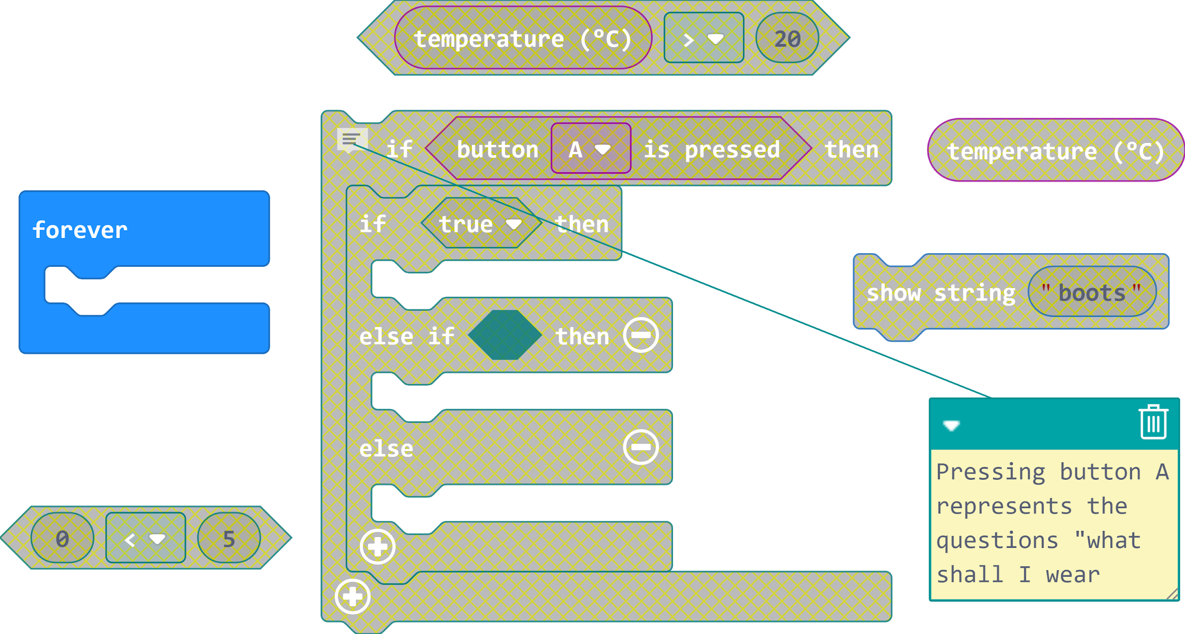
Programak idazten

Slide 75
Laguntzaile digitalak erkatzen
Laguntzaile digitalek eguraldiaren iragarpena erabiltzen dute erabiltzaileak zein arropa jantzi behar duen adierazten dutenean.
Uste al duzu metodo hori hobea dela tenperatura sentsorea erabiltzea baino? Justifikatu erantzuna.
Notes:
Weather forecast takes into account rain as well as temperature
Weather forecast can look at the entire day’s weather/temperature
Temperature sensor suggestions are based on current temperatures
Temperature sensor would need to be placed outside.

Slide 76
Ikaskuntzaren helburuak berrikusten:
Algoritmoak irakurri eta idaztea.
Identifikatzea nola laguntzaile digitalek lan egin dezaketen.
Programa bat idaztea Micro:bit-a laguntzaile digital bezala erabiltzeko.

Slide 77
MATEMATIKAK
4. KONPETENTZIA ESPEZIFIKOA
“ Pentsamendu konputazionala erabiltzea, datuak antolatuz, zatika deskonposatuz, patroiak ezagutuz, orokortuz eta interpretatuz, eta algoritmoak modu gidatuan aldatuz eta sortuz, eguneroko bizitzako egoerak modelizatzeko eta automatizatzeko.”
157/2022 Errege Dekretua, martxoaren 1ekoa, Lehen Hezkuntzako gutxieneko irakaskuntzak eta antolamendua ezartzen dituena. B.O.E. (2022/03/02)

Slide 78
Jatorrizko informazioa:
Micro:bit Educational Foundation https://microbit.org/teach/lessons/data-handling-what-is-data/ honako Creative Commons lizentziapean:
Aitortu-PartekatuBerdin 4.0 Nazioartekoa (CC BY-SA 4.0) https://creativecommons.org/licenses/by-sa/4.0/deed.eu

Slide 79
MILA ESKER!
MILA ESKER!
BEREZUMA.COM

